Slide 1
Zajęcia z programowania i kodowania
Prowadzący Agnieszka Mojkowska i Marci Płoński

Slide 2
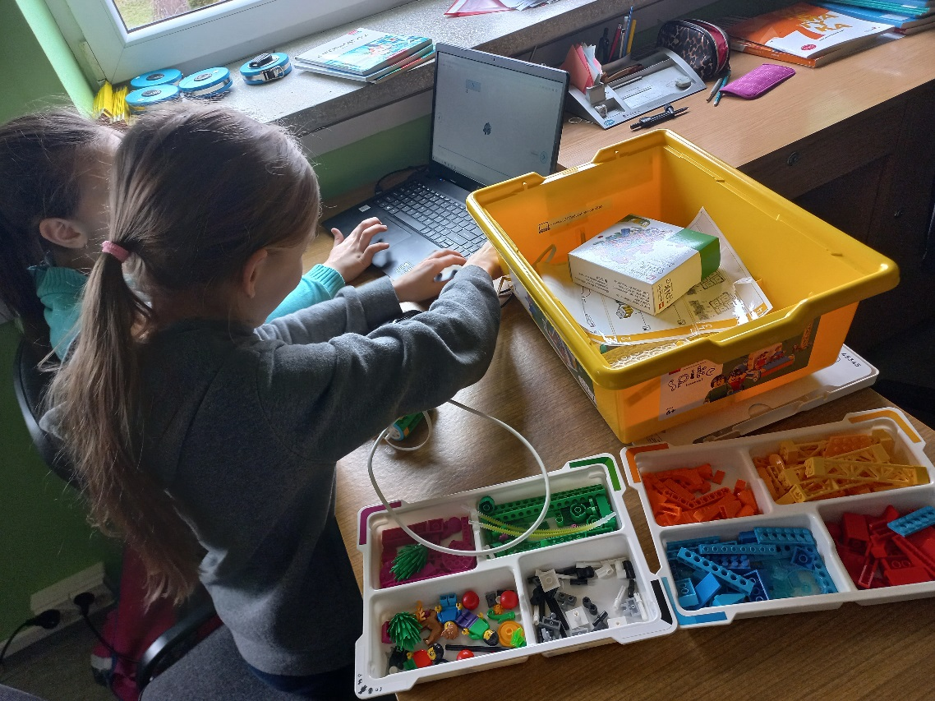
Budujemy z Lego
Uczennice budują roboty zgodnie z instrukcją

Slide 3
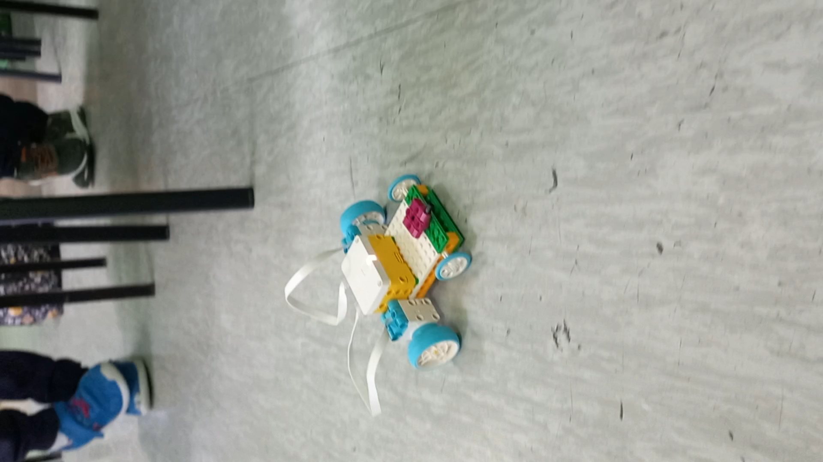
Tworzymy własne projekty
Ustawiamy parametry czy można zaplanować pracę naszego robota.

Slide 4
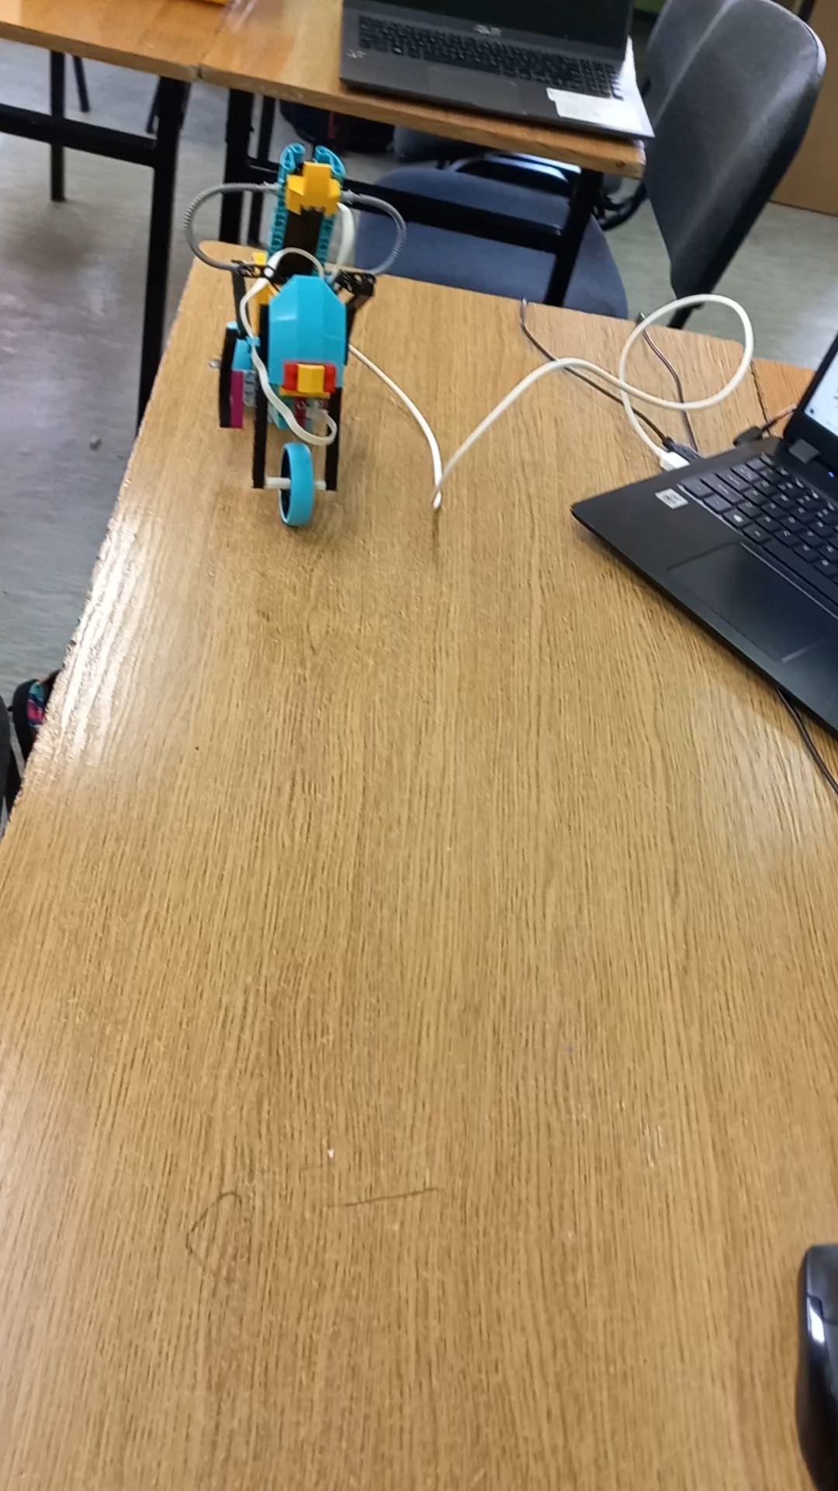
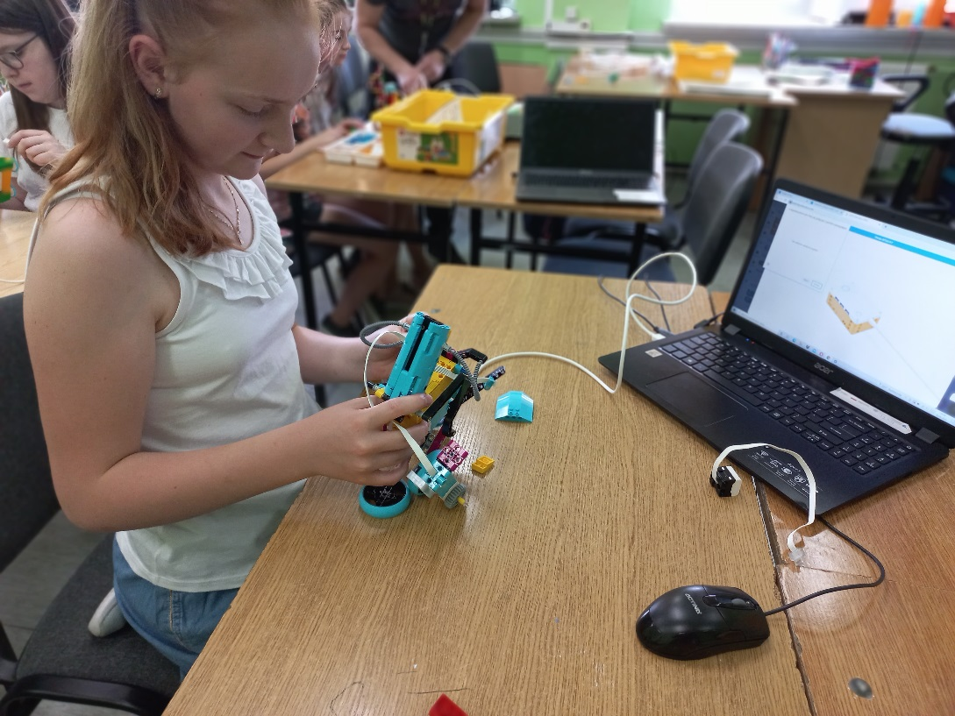
Testujemy poprawność i wprowadzamy zmiany
Coś poszło nie tak, problemy z połączeniem zdalnym.
Może naprawimy.

Slide 5
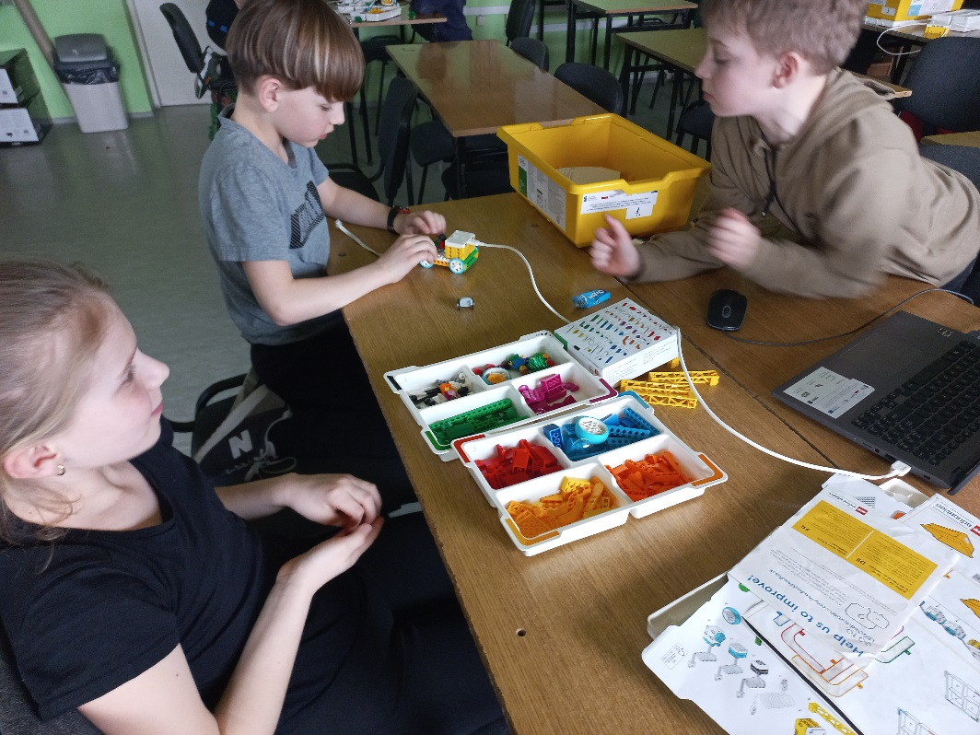
Co trzy głowy to nie jedna, pomoc koleżeńska mile widziana.

Slide 6
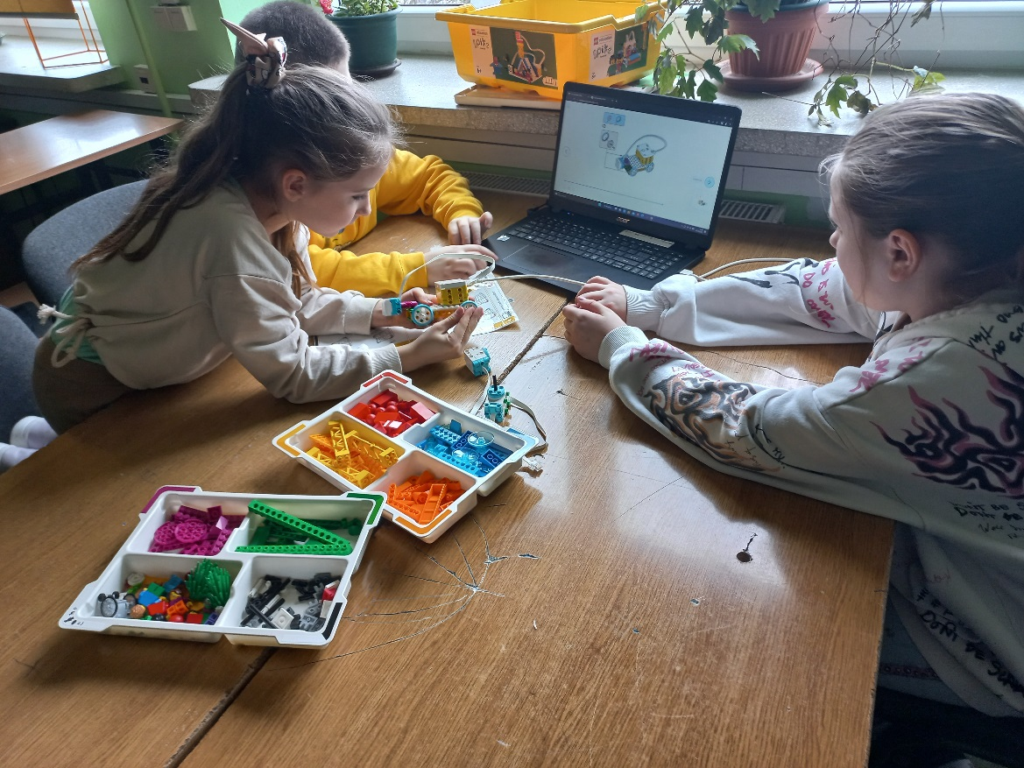
Wymiana doświadczeń
Kiedy nie chce działać poproś kolegę o pomoc.

Slide 7
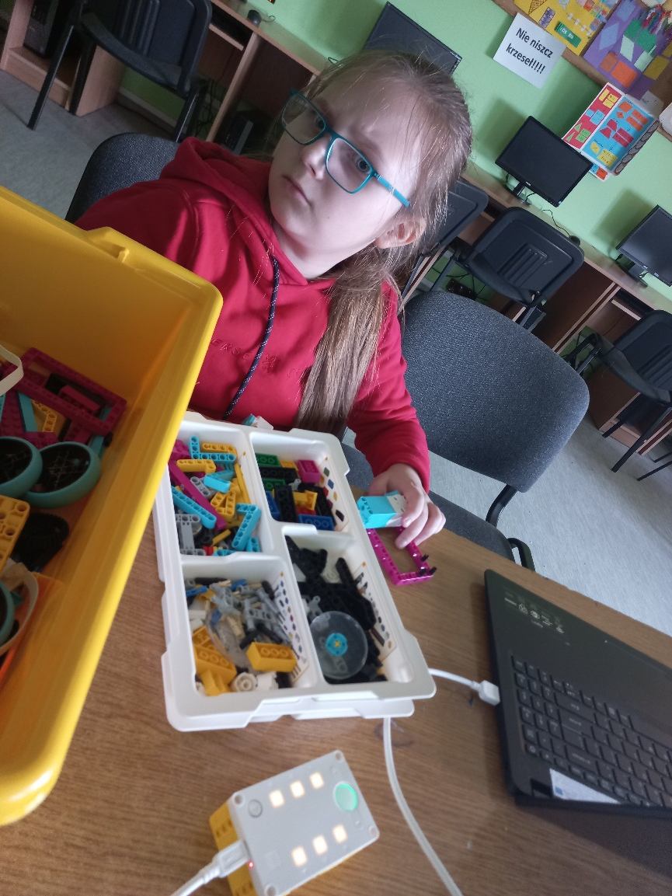
Projekt własny
Samodzielne budowanie rozwija naszą wyobraźnię.

Slide 8
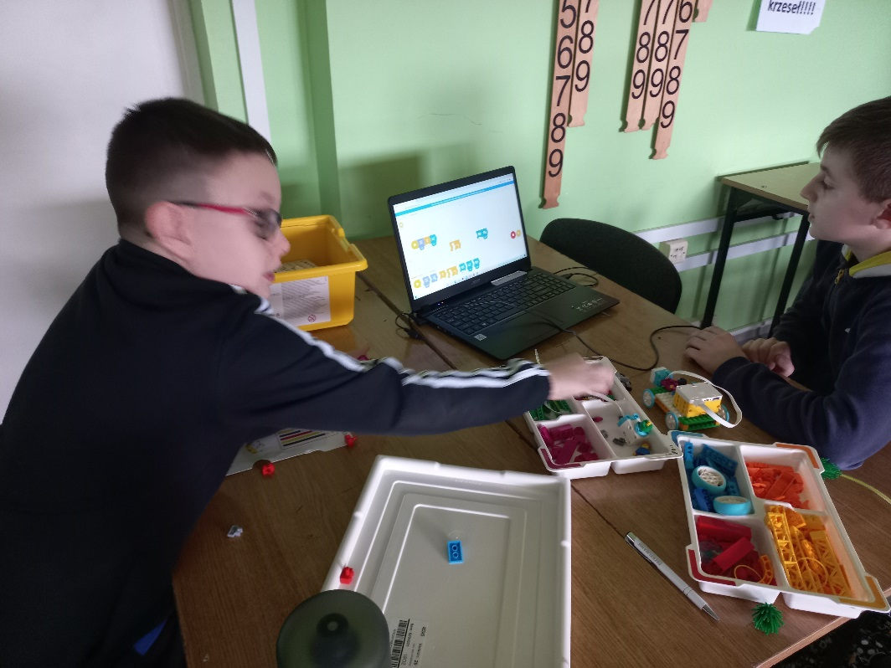
Przetestuj program i sprawdź co możesz ulepszyć
Przetestuj, zmień obroty, kierunek i wypróbuj wszystkie komendy, które masz do dyspozycji.

Slide 9
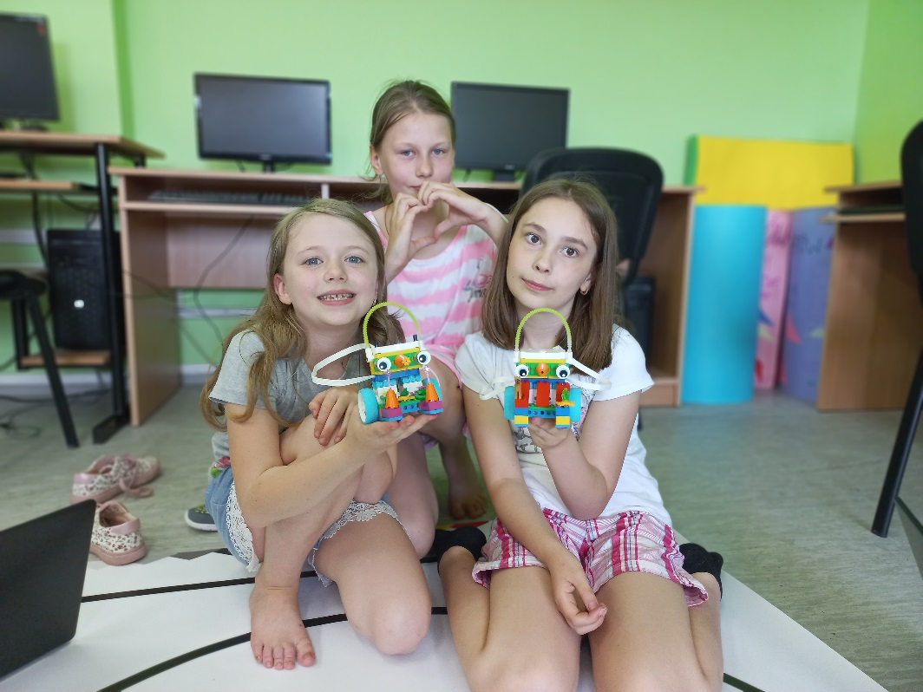
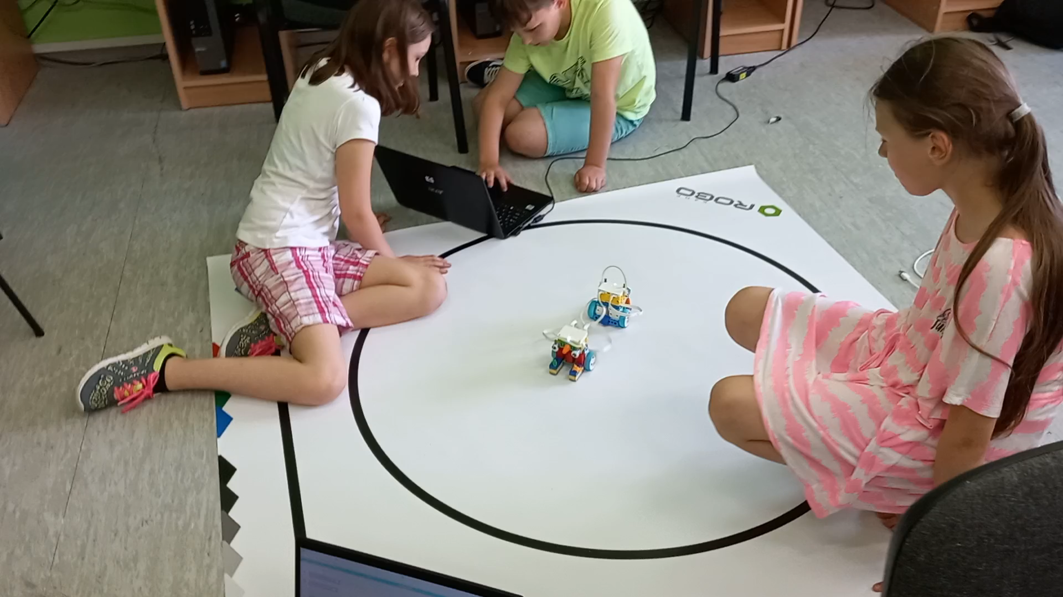
Pracujemy nad projektami

Slide 10
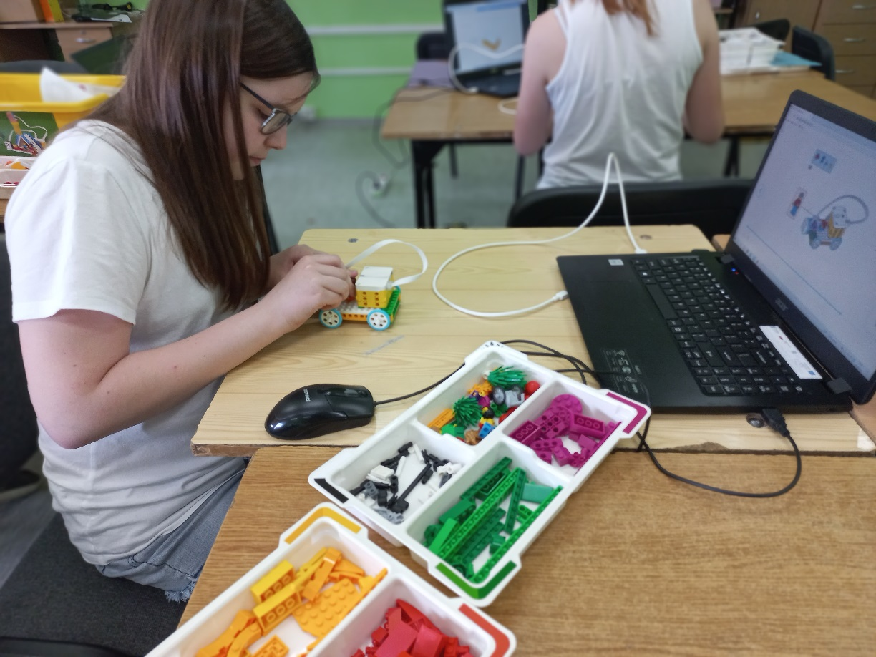
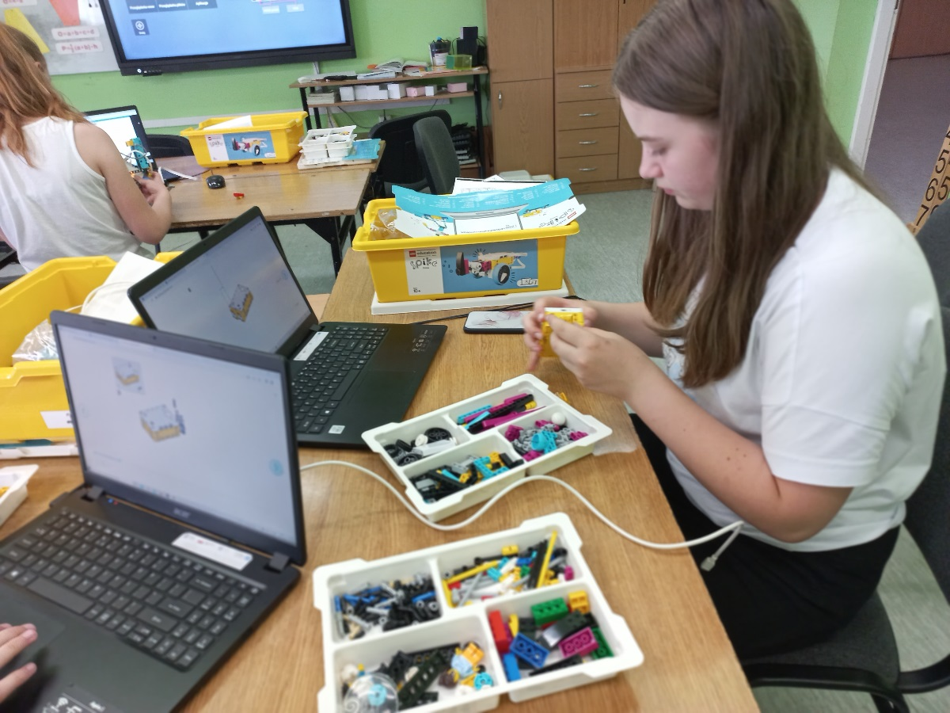
Nasze projekty

